Slide 1
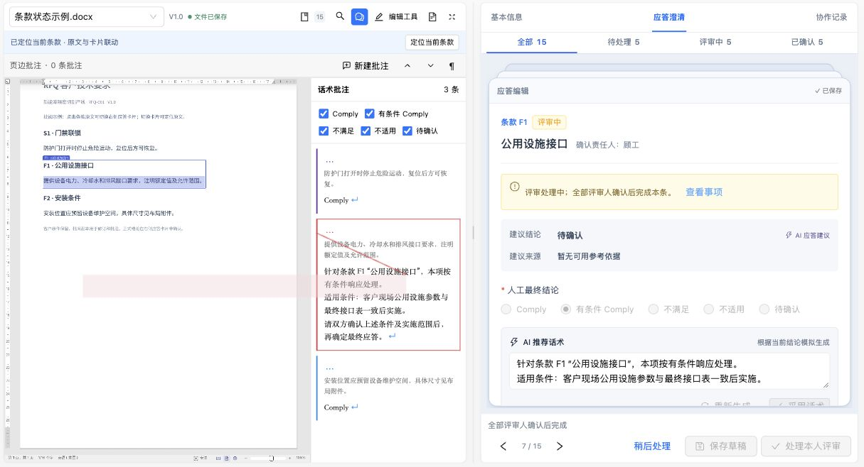
RFQ 提效 Agent 功能总览与进度
2026.11.02
当前进度：核心业务交互已完成，Word/PDF 批阅已接入
原文与应答工作区
功能总览与完成状态
原文定位与批注联动，支持逐条应答和内部评审
功能模块 | 当前进度
项目与资料管理 | 交互已完成
原文批阅与联动 | 文件能力已接入
智能解析与应答 | 交互完成，AI 待接入
协作评审与审批 | 流程交互已完成
知识与机型能力 | 管理交互已完成
定稿与导出 | CSV 可用，Word 待接入
下一步
接入 AI 解析与知识检索、企业账号和业务存储，完善 Word 定稿导出
Notes:
汇报讲稿：RFQ 提效 Agent 目前已完成核心业务交互，并接入 Word/PDF 原文批阅和保存能力。左侧是实际的原文与应答工作区：可以定位客户原文，将话术、批注与条款关联，逐条形成应答，并把需要专业判断的内容交给责任人评审。右侧按六项功能列出当前进度。项目与资料、协作评审、知识与机型能力的管理交互已经完成；原文批阅已接入真实文件服务；智能解析与应答的交互已完成，AI 服务待接入；导出已支持 CSV，Word 定稿输出待完善。下一步重点是解析与知识检索、企业账号及业务数据存储，以及 Word 定稿导出，并结合实际客户文件验证效果。
界面来源：2026-11-02 本机 RFQ 系统 http://127.0.0.1:5174/ 的原文与应答工作区。
进度依据：docs/craft-project-review.md；rfq-service/README.md；rfq-react-prototype/README.md。

